Slide 1


«Развитие актуальных и перспективных компетенций у обучающихся СПО в условиях формирования рынков кандидатов»

Slide 2

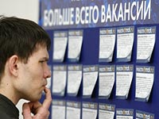
Общая характеристика поведения кандидатов на рынке труда

Slide 3


Тип 1 - обладают профессиональными знаниями, навыками и реальными достижениями, но продать себя не могут – ни в резюме, ни на собеседовании.
Тип 2 - толком ничего не знают и не умеют, результатов работы нет, но зато их сильное место – отличный самопиар.
Тип 3 - и квалификация низкая, и продать себя не могут.
4-й, самый редкий тип – профессионалы, осознающие свою ценность и умеющие донести её до других.
По материалам статьи Галины Бобковой, независимого консультанта по карьере и самореализации, специалиста по подбору персонала и управлению им, автора статей и публикаций в печатных и электронных СМИ. www.ccgb.ru

Slide 4

ТИП 1 – «рабочие лошадки».
Продать себя не могут, соответственно, их шансы проявить свой профессионализм на новом месте не очень высоки – предложения о работе у них в дефиците.
Причина этого чаще всего кроется в излишней скромности, неуверенности и сомнениях в себе (из серии «хвалиться – это плохо») или гордыне («почему я должен себя пиарить? - мои достижения сами за себя говорят») – что, в общем-то, является двумя сторонами одной медали.
Какие советы можно дать им:
Ценность как специалиста, если и известна, то только кандидату. До работодателя её нужно донести.
Умение достойно презентовать себя или продукт своего труда – в ряду самых востребованных навыков в современном мире. Причем, практически на любой должности. Навыки продаж и эффективной коммуникации следует развивать в себе всем, независимо от рода деятельности и уровня запрашиваемой позиции. Иначе можно навсегда остаться ценным специалистом, о ценности которого знает только он сам.
По материалам статьи Галины Бобковой, независимого консультанта по карьере и самореализации, специалиста по подбору персонала и управлению им, автора статей и публикаций в печатных и электронных СМИ. www.ccgb.ru

Slide 5

Тип2. Те, кто мало чего по-настоящему умеют в профессии, но зато преуспели в пиаре себя.
Обычно это очень амбициозные молодые и не очень молодые люди, стремящиеся на высокие позиции, где также будут пускать пыль в глаза вышестоящему начальству, зачастую выдавая чужие достижения за свои. Держатся в компании до того момента, пока их руководство готово закрывать глаза на отсутствие результата с их стороны, а потом – новые поиски работы и новая волна самопиара. Таких сотрудников много среди госслужащих и в крупных известных компаниях – там, где есть ресурсы.
Что можно посоветовать тем, кто умеет себя продать без реальной базы под этим? Лучшим вариантом приложения этой способности будет соответствующая профессия – продажи, реклама, PR, внутренние коммуникации и т.п. Там такие кандидаты смогут полноценно реализовать свой талант. В противном случае, не освоив профессию, так и рискует навсегда остаться самозванцем, постоянно работающим под дамокловым мечом разоблачения.

Slide 6

Тип 3– кандидаты, не обладающие профессиональными навыками и опытом и не умеющие себя продать.
Чаще всего это выпускники образовательных организаций и те, кто меняют профессию, то есть начинающие специалисты. Их и без того невысокая личная самооценка получает дополнительное отрицательное подкрепление в связи с тем, что гордиться в плане карьеры им пока нечем.
Что можно рекомендовать в данном случае?
Чтобы получить возможность нарабатывать опыт и достижения, им, прежде всего, нужно трудоустроиться – это очевидно. Поэтому начинать лучше с развития умения позиционировать себя на рынке труда, достойно выглядеть в переговорах с потенциальным работодателем.
Это достигается за счёт следующего:
Осознания сильных и слабых сторон своей личности
Кандидатам важно постоянно развивать себя как личность, а также не врать на собеседованиях
Навык продаж и самопрезентации необходимо развить
По материалам статьи Галины Бобковой, независимого консультанта по карьере и самореализации, специалиста по подбору персонала и управлению им, автора статей и публикаций в печатных и электронных СМИ. www.ccgb.ru

Slide 7

Тип 4 – профессионалы, осознающие свою ценность и умеющие себя продать.
Им, как правило, есть, из чего выбрать в плане предложений о работе. Поэтому совет тут можно дать только один – так держать и избегать «звёздной болезни», которая погубила немало карьер.
По материалам статьи Галины Бобковой, независимого консультанта по карьере и самореализации, специалиста по подбору персонала и управлению им, автора статей и публикаций в печатных и электронных СМИ. www.ccgb.ru

Slide 8
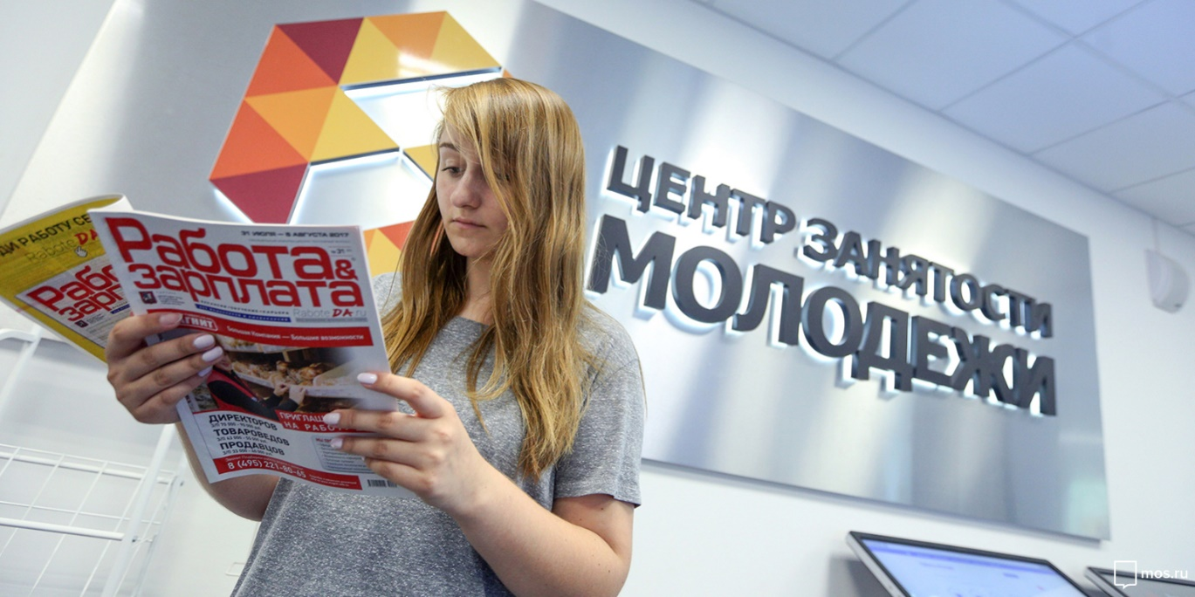
МОЛОДЫЕ СПЕЦИАЛИСТЫ
Искреннее желание работать и огромное усердие.
Нестандартное мышление выпускников.
Возможность установить невысокий размер заработной платы.

Slide 9

ОБУЧЕНИЕ
САМООБРАЗОВАНИЕ

Slide 10
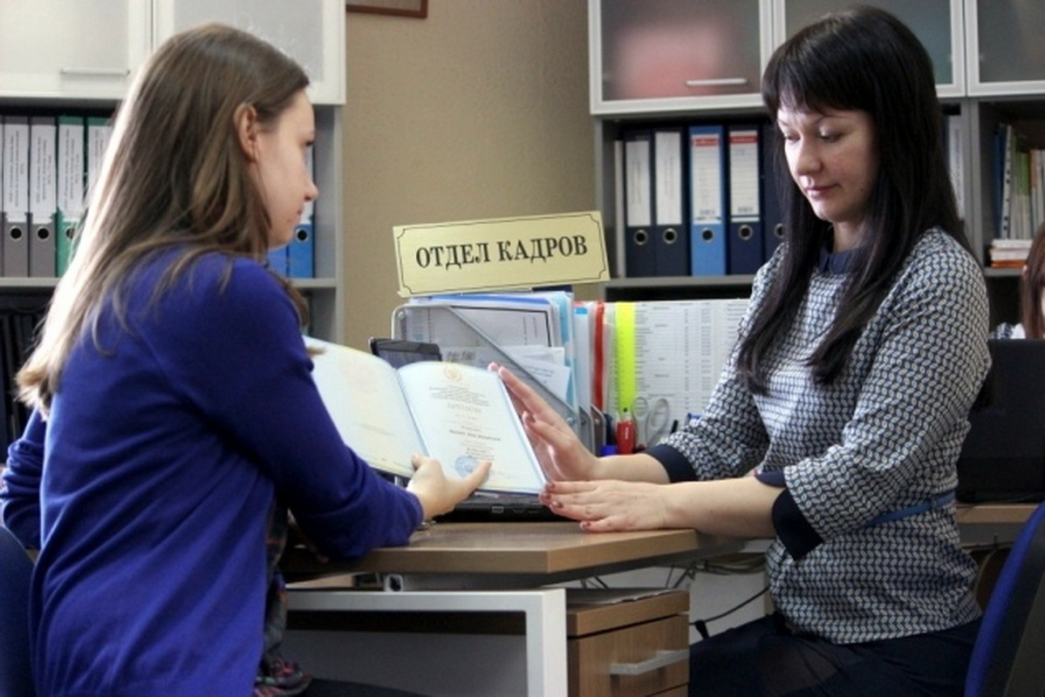

ТРЕБОВАНИЯ РАБОТОДАТЕЛЕЙ
НАЛИЧИЕ ДИПЛОМА
НАЛИЧИЕ ОПЫТА РАБОТЫ
ЛИЧНЫЕ КАЧЕСТВА

Slide 11
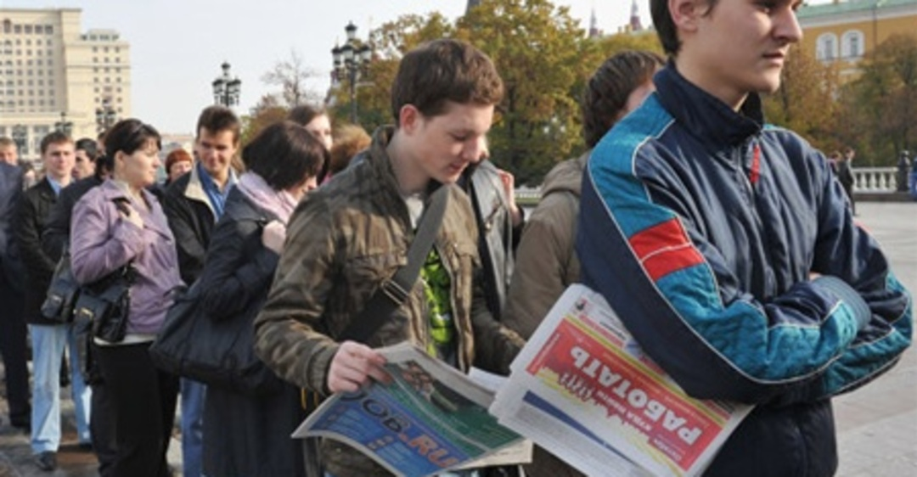
Факторы, усугубляющим в настоящее время проблемы занятости молодежи:
Низкий уровень заработной платы молодых специалистов;
Бесперспективность решения их социальных потребностей, прежде всего, возможности приобретения жилья;
Отсутствие практических навыков и недостаточная квалификация, несоответствие профиля полученной профессии/специальности потребностям рынка труда.

Slide 12

Время профессионального роста
Нет профессий с большим будущим, но есть профессионалы с большим будущим.
СПАСИБО ЗА ВНИМАНИЕ!

Slide 13

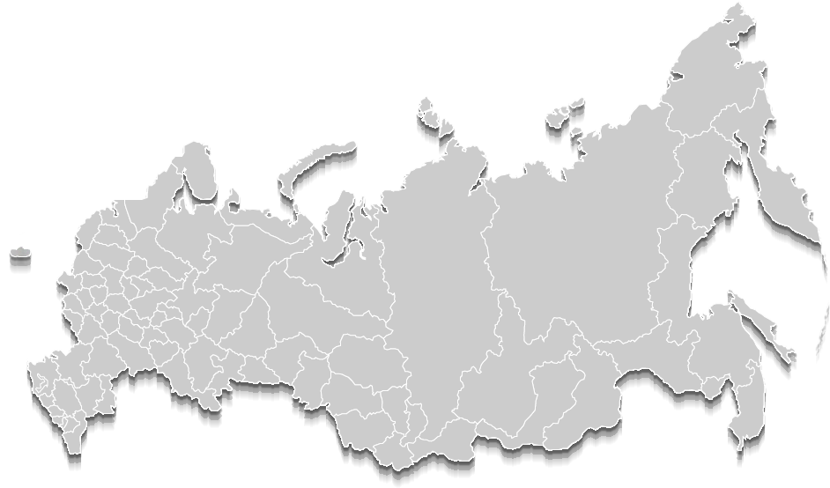










Образование без границ
Контактная информация:
Россия г. Ярославль, ул. Богдановича, 16
Тел.: +7 (4852) 21-06-83
Сайт: www.iro.yar.ru
E-mail: rcnit@iro.yar.ru

